Slide 1


ГОРШКОВА
АСЯ СЕМЕНОВНА
Председатель Профсоюза работников образования и науки
Донецкой Народной Республики

Slide 2
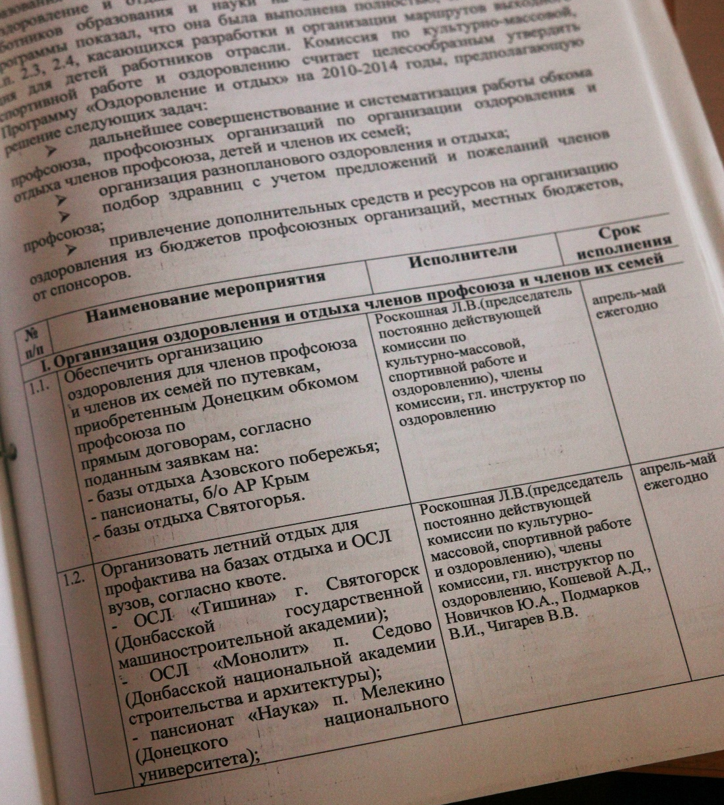
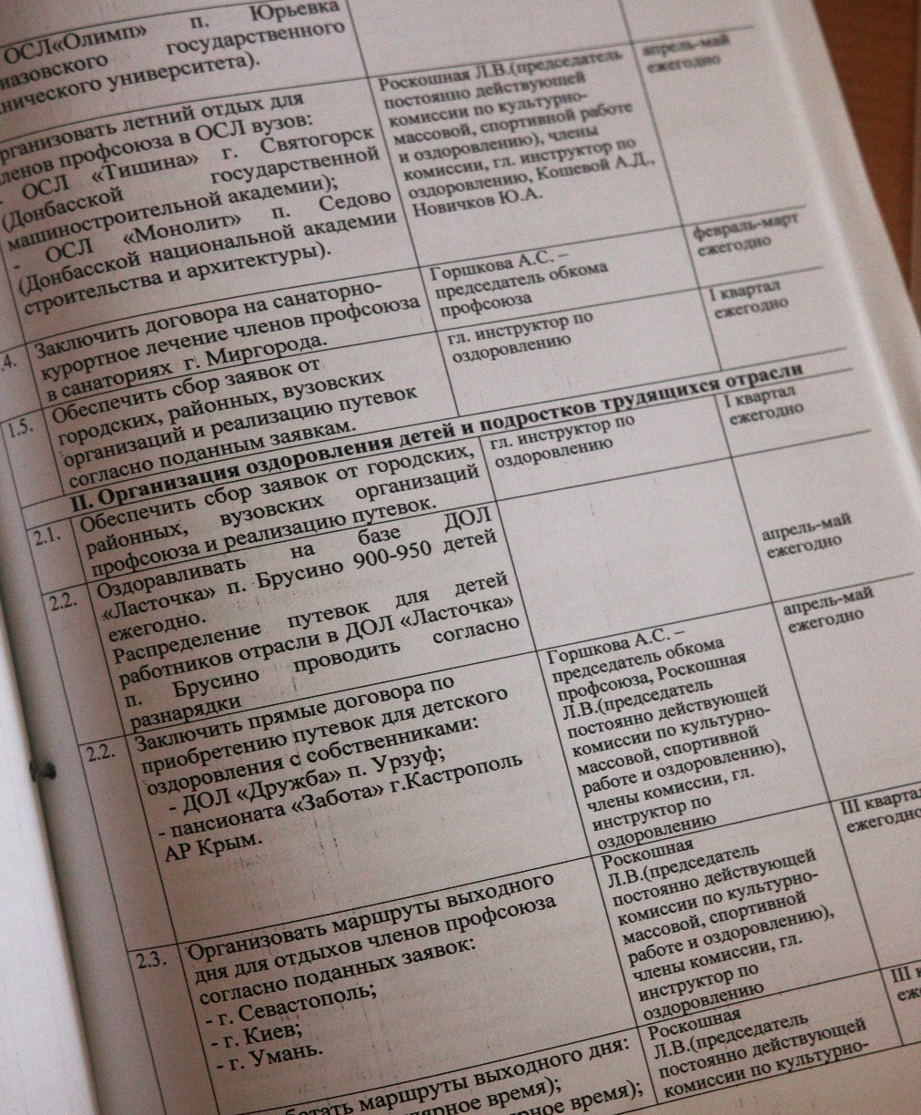
Программа
Республиканского комитета Профсоюза
«Оздоровление и отдых»

Slide 3

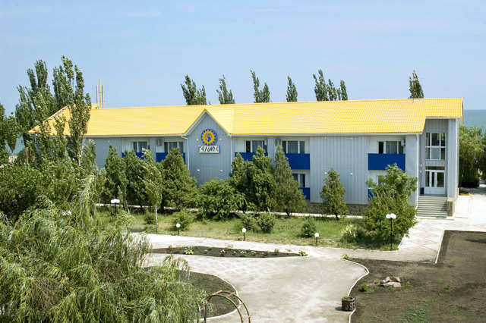
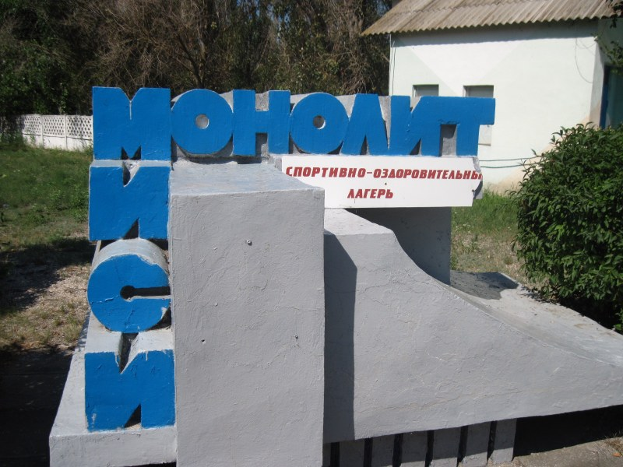
Для оздоровления семей работников отрасли – членов Профсоюза
Пансионат «Гелиос»
Спортивно-оздоровительный лагерь
«Монолит»

Slide 4
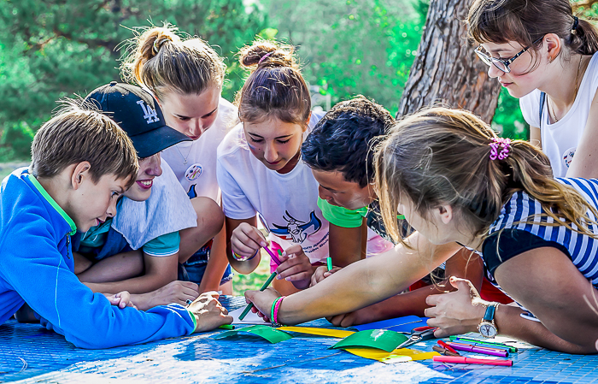
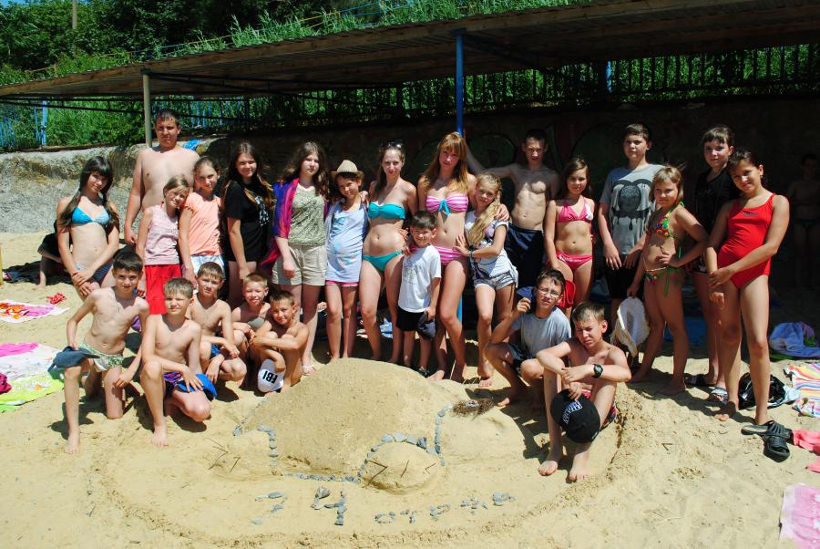
Направления отдыха детей работников отрасли
ДОЛ
«Орлёнок»
(г. Феодосия)
ДОЛ
«Золотая коса»
(г. Таганрог)

Slide 5
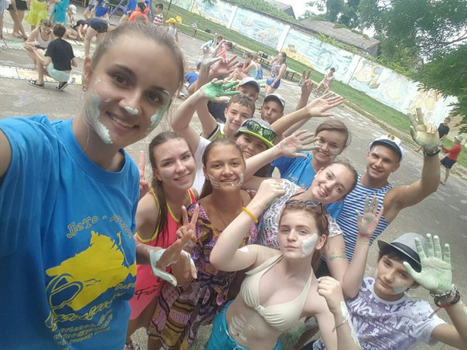
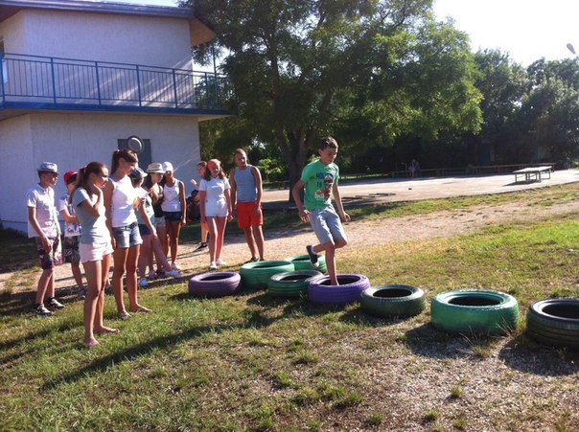
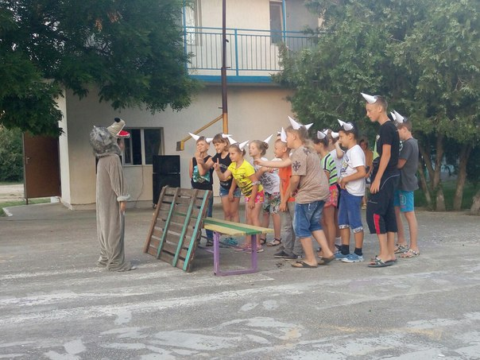
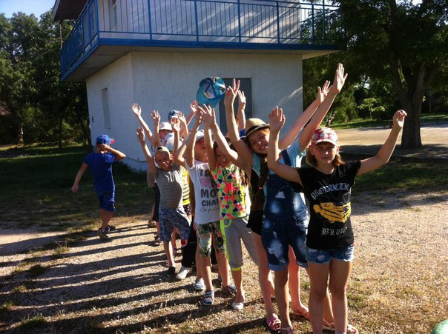

Slide 6
Всего оздоровлено:
1242
членов Профсоюза и их детей
На общую сумму:
1 037 390 рос. руб.

Slide 7
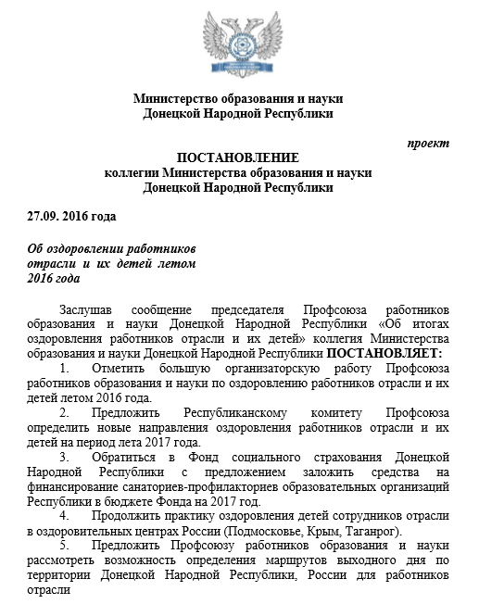
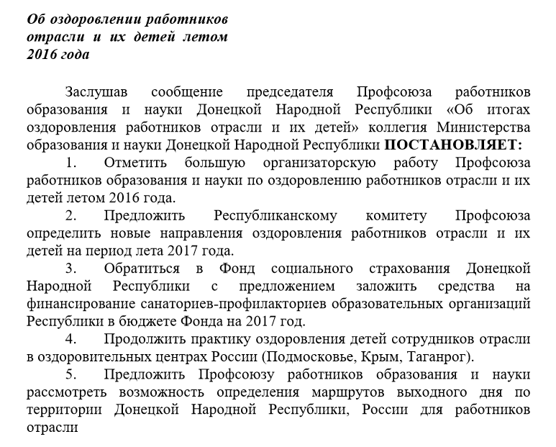
Предложения Профсоюза в проект Постановления коллегии Министерства образования и науки

Slide 8
Наиболее активное участие профсоюзных организаций в оздоровлении работников отрасли
Название организации | Общая сумма средств, потраченных на оздоровление (рос. руб.) | Количество оздоровленных
1. Первичная профсоюзная организация работников Донецкого национального технического университета | 38 250 | 28
2. Киевская районная города Донецкая территориальная профсоюзная организация | 76 700 | 26
3. Куйбышевская районная города Донецкая ТПО | 58 150 | 28
4. Петровская районная города Донецкая ТПО | 35 650 | 71
5. Ворошиловская районная города Донецкая ТПО | 34 000 | 21
6. Старобешевская ТПО | 62 350 | 39

